Slide 1

한국어 임배딩
에이콘 이기창
2020311553 최연지

Slide 2

단어수준 임베딩
NPLM
Word2Vec
Tutorial

Slide 3
I
NPLM
NPLM (Neural Probabilistic Language Model)은 딥러닝의 대부 Bengio 연구팀이 제안한 단어를 벡터로 바꾸는 Neural Networks 기반 방법론. 통계 기반의 전통적인 언어모델의 한계를 극복. (이 책의 2.3에서 다룸.)
기존 언어 모델의 단점은 다음과 같음.
학습데이터에 존재하지 않는 n-gram이 포함된 문장이 나타날 확률 값을 0으로 부여.
문장의 장기 의존성을 포착하기 어려움.
단어나 문장 간 유사도를 계산할 수 없음.
NPLM 은 이러한 기존 언어모델의 한계를 일부 극복했으며 NPLM자체가 단어 임베딩 역할을 수행할 수 있다는 점에서 의의가 있음.

Slide 4
I
NPLM
One-hot-vector 로 단어를 표현할 때 단어 수가 늘어날 수록 단어벡터들의 차원이 늘어나 계산 복잡성의 문제가 발생.
뿐만 아니라 원핫벡터는 두 단어의 inner product가 0이 됨.
코끼리:[1,0,0], 사자:[0,1,0], 뱀:[0,0,1] 이라는 세 개 단어로 이뤄진 사전이 있을 때, 코끼리 벡터와 사자벡터를 내적하면 0이 됨.
길이가 1인 두 벡터의 내적은 두 벡터 사이의 각도(cosine)가 되므로 내적값이 0이라는 말은 두 벡터가 orthogonal함을 의미 -> 모든 원핫벡터가 서로 independent함 -> 그러나 현실에서 단어들은 서로 관련성이 0이기가 힘듦.
이러한 문제를 해결하기 위해 등장한 개념이 바로 분산표상(distributed representations)이며 NPLM은 분산표상 방식의 하나임.

Slide 5
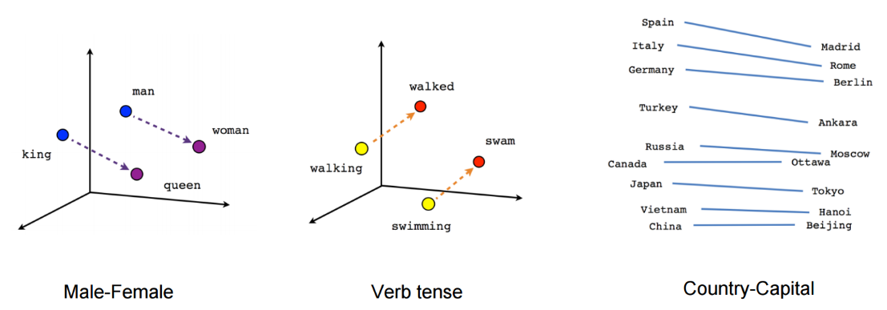
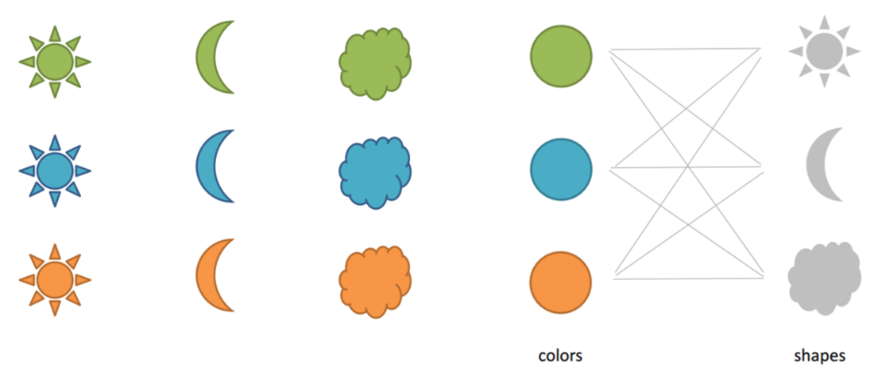

I
NPLM
$W∈ R^{\left|V\right|}→ W∈ R^{n} , n≪\left|V\right|$
분산표상이 추구하는 바는 위와 같으며 단어벡터의 차원수를 전체 단어 수보다 훨씬 작은 n차원으로 축소하는 것. 원핫벡터는 그 요소가 0또는 1인 binary구조이지만 분산표상으로 표현한 단어벡터의 요소는 연속형의 실수값. sparse한 벡터를 dense벡터로 바꾸어 표현하는 것.
예를 들어 좌측의 그림을 원핫벡터로 표현하면 9차원이지만 색상과 모형이라는 2개 속성을 가진 2차원 벡터로 표현가능.
속성들을 기준으로 개체간 유사성을 잴 수 있기 때문에 우측의 그래프들처럼 단어 벡터 간의 거리나 유사도를 잴 수 있게 됨. 의미가 유사한 단어는 벡터공간에서 가깝게, 반대의 경우는 멀게 배치됨.

Slide 6
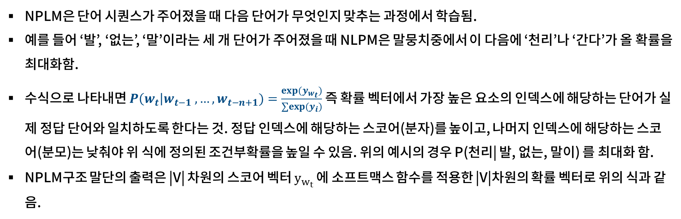
I
NPLM
NPLM은 단어 시퀀스가 주어졌을 때 다음 단어가 무엇인지 맞추는 과정에서 학습됨.
예를 들어 ‘발’, ‘없는’, ‘말’이라는 세 개 단어가 주어졌을 때 NLPM은 말뭉치중에서 이 다음에 ‘천리’나 ‘간다’가 올 확률을 최대화함.
수$식으로 나타내면 P\left(w_{t}\right|w_{t−1} ,…,w_{t−n+1})=\frac{exp⁡(y_{w_{t}})}{∑exp⁡(y_{i})}$즉 확률 벡터에서 가장 높은 요소의 인덱스에 해당하는 단어가 실제 정답 단어와 일치하도록 한다는 것. 정답 인덱스에 해당하는 스코어(분자)를 높이고, 나머지 인덱스에 해당하는 스코어(분모)는 낮춰야 위 식에 정의된 조건부확률을 높일 수 있음. 위의 예시의 경우 P(천리| 발, 없는, 말이) 를 최대화 함.
NPLM구조 말단의 출력은 |V| 차원의 스코어 벡터 $y_{w_{t} }$에 소프트맥스 함수를 적용한 |V|차원의 확률 벡터로 위의 식과 같음.

Slide 7
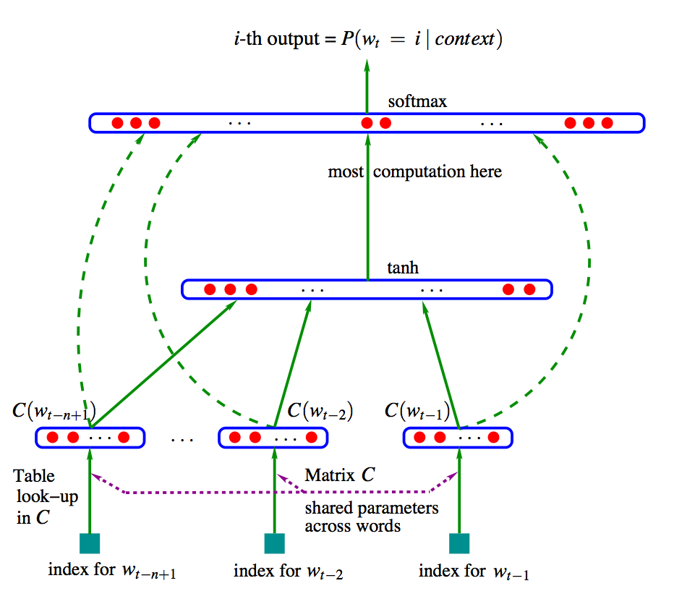
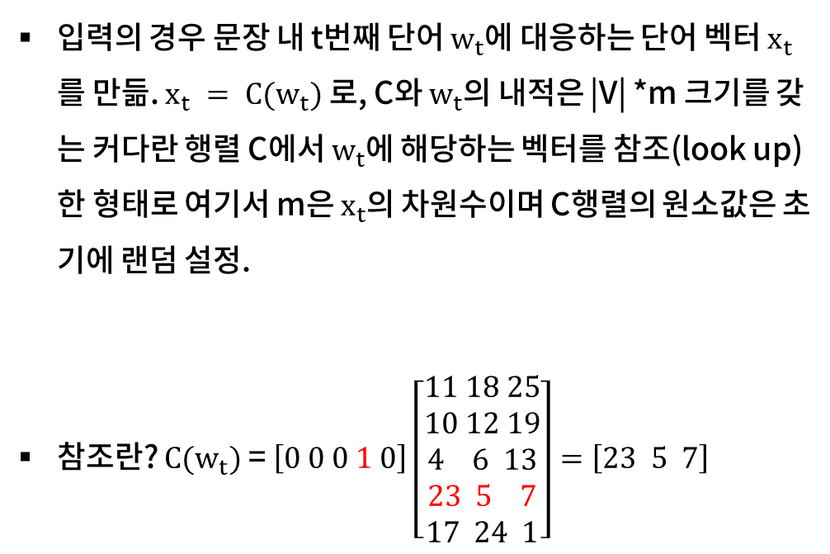
I
NPLM
입력의 경우 문장 내 t번째 단어 $w_{t}$에 대응하는 단어 벡터 $x_{t}$ 를 만듦. $x_{t} = C(w_{t})$로, C와 $w_{t}$의 내적은 |V| *m 크기를 갖는 커다란 행렬 C에서 $w_{t}$에 해당하는 벡터를 참조(look up)한 형태로 여기서 m은 $x_{t}$의 차원수이며 C행렬의 원소값은 초기에 랜덤 설정.
참조란? $C(w_{t})$= $\left[0 0 0 1 0\right]\left[\begin{aligned}11 18 25 \\ 10 12 19 \\ 4 6 13 \\ 23 5 7 \\ 17 24 1\end{aligned}\right]=\left[23 5 7\right]$

Slide 8
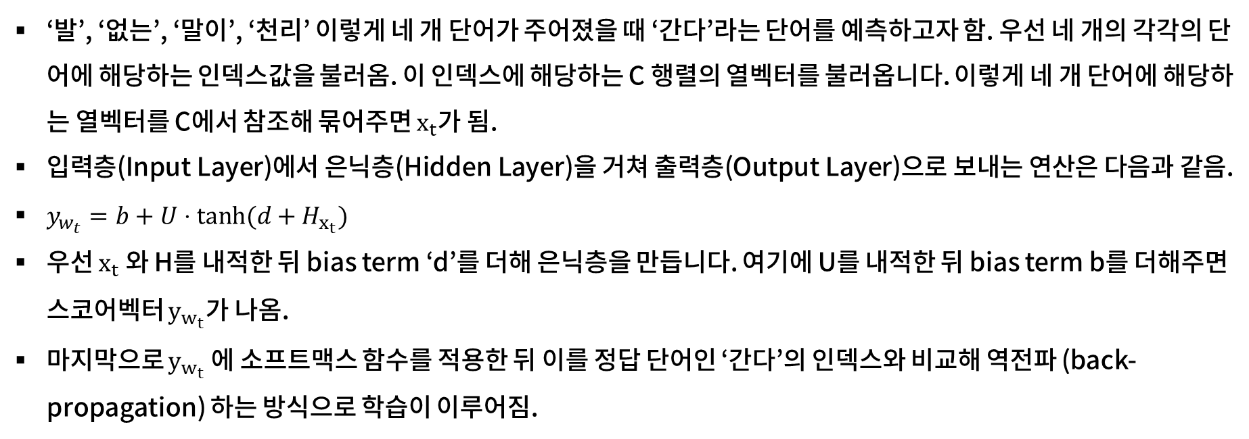
.
I
NPLM
‘발’, ‘없는’, ‘말이’, ‘천리’ 이렇게 네 개 단어가 주어졌을 때 ‘간다’라는 단어를 예측하고자 함. 우선 네 개의 각각의 단어에 해당하는 인덱스값을 불러옴. 이 인덱스에 해당하는 C 행렬의 열벡터를 불러옵니다. 이렇게 네 개 단어에 해당하는 열벡터를 C에서 참조해 묶어주면 $x_{t}$가 됨.
입력층(Input Layer)에서 은닉층(Hidden Layer)을 거쳐 출력층(Output Layer)으로 보내는 연산은 다음과 같음.
$y_{w_{t}}=b+U⋅tanh⁡(d+H_{x_{t}})$
우선 $x_{t}$ 와 H를 내적한 뒤 bias term ‘d’를 더해 은닉층을 만듭니다. 여기에 U를 내적한 뒤 bias term b를 더해주면 스코어벡터 $y_{w_{t}}$가 나옴.
마지막으로 $y_{w_{t}}$에 소프트맥스 함수를 적용한 뒤 이를 정답 단어인 ‘간다’의 인덱스와 비교해 역전파 (back-propagation) 하는 방식으로 학습이 이루어짐.

Slide 9
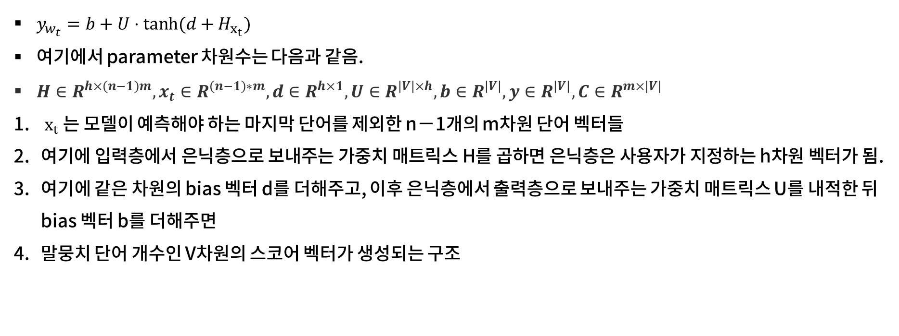
.
I
NPLM
$y_{w_{t}}=b+U⋅tanh⁡(d+H_{x_{t}})$
여기에서 parameter 차원수는 다음과 같음.
$H∈R^{h×\left(n−1\right)m},x_{t}∈R^{\left(n−1\right)∗m},d∈R^{h×1},U∈R^{\left|V\right|×h},b∈R^{\left|V\right|},y∈R^{\left|V\right|},C∈R^{m×|V|}$
$x_{t}$는 모델이 예측해야 하는 마지막 단어를 제외한 n−1개의 m차원 단어 벡터들
여기에 입력층에서 은닉층으로 보내주는 가중치 매트릭스 H를 곱하면 은닉층은 사용자가 지정하는 h차원 벡터가 됨.
여기에 같은 차원의 bias 벡터 d를 더해주고, 이후 은닉층에서 출력층으로 보내주는 가중치 매트릭스 U를 내적한 뒤 bias 벡터 b를 더해주면
말뭉치 단어 개수인 V차원의 스코어 벡터가 생성되는 구조

Slide 10
II
Word2Vec
NLPM의 최종 목적은 단어벡터들의 모음이기도 한 C행렬을 얻는 것. 직전 n−1개 단어들이 주어졌을 때 마지막 n번째 단어를 맞추는 데 최적화된 단어벡터들의 모음이 바로 단어를 분산표상으로 임베딩한 결과물.
다만 NPLM은 C외에 H, U, b, d 등 다른 parameter들도 업데이트해야 하기 때문에 계산복잡성이 높음. 이러한 문제점을 극복하기 위해 학습 parameter를 확 줄이는 방향으로 제안된 모델이 바로 최근 각광받고 있는 Word2Vec.
Word2Vec은 2013년 구글 연구 팀이 발표한 기법으로 가장 널리 쓰이고 있는 단어 임베딩 모델. Word2Vec은 두 개의 논문으로 나누어 발표됨. ‘Efficient Estimation of Word Representations in Vector Space’(Mikolov et al.) 라는 논문에서는 Skip-Gram과 CBOW 라는 모델이 제안되었고 ‘Distributed Representations of Words and Phrase and their Compositionality’(Mikolov et al.) 라는 논문에서는 이 두 모델을 근간으로 하되 negative sampling 등 학습 최적화 기법을 제안한 내용이 다뤄짐. 이후 내용에서 전자 논문을 Mikolov a논문, 후자를 Mikolov b논문이라고 함.

Slide 11
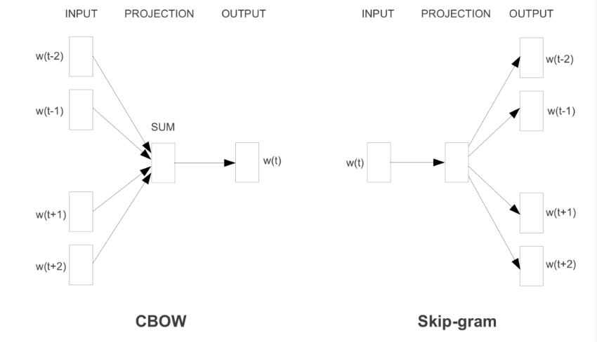
II
Word2Vec
CBOW는 주변에 있는 context words들을 가지고 target word 하나를 맞추는 과정에서 학습됨.
Skip-gram 모델은 target word 를 가지고 주변 context word가 무엇일지 예측하는 과정에서 학습됨.
CBOW는 입력, 출력 학습데이터 쌍이 {문맥단어4개, 타깃단어} 1개인 반면 Skip-gram의 학습데이터는 {타깃단어, t-2단어}, {타깃단어, t-1단어}, {타깃단어, t+1단어|, {타깃단어, t+2단어} 이렇게 4쌍임. Skip-gram이 같은 말뭉치로도 더 많은 학습 데이터를 확보할 수 있어 임베딩 품질이 더 좋은 경향이 있음. 따라서 이 책에서는 Skip-gram 모델을 중심으로 Word2Vec을 설명하고 있음.

Slide 12
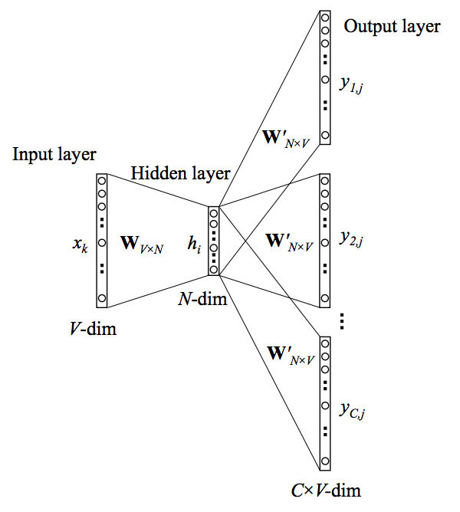
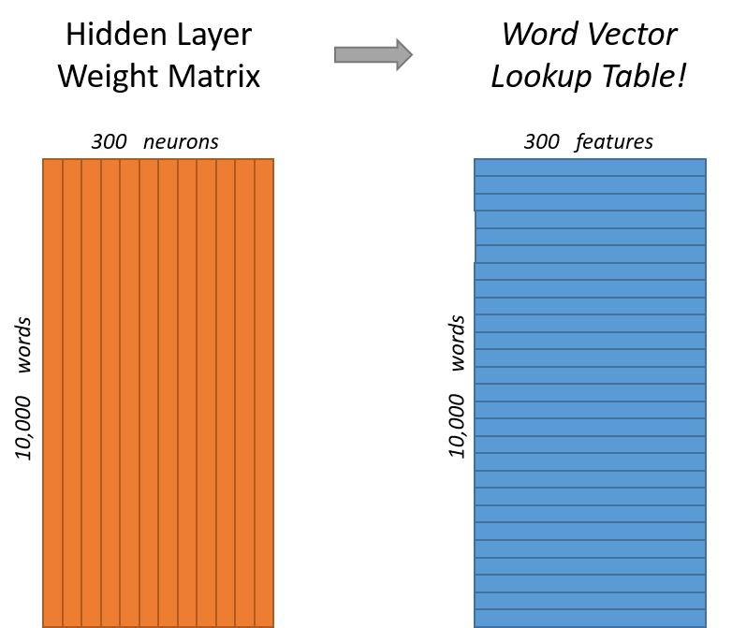
II
Word2Vec
은닉층이 하나인 Skip-gram의 도식화를 보면 여기에서 핵심은 두개의 가중치 행렬 W, W’ . 입력층과 은닉층, 은닉층과 출력층을 잇는 가중치 행렬의 모양이 서로 전치됨. V는 임베딩하려는 단어의 수, N은 은닉층의 노드 개수(사용자 지정). Word2Vec은 최초입력으로 원핫벡터를 받는데 1*V 크기의 원핫벡터의 각 요소와 은닉층의 N개 노드는 1대 1대응이 이뤄져야 하므로 가중치행렬 W의 크기는 V*N이 됨. 오렌지색 행렬은 말뭉치에 단어가 1만개, 은닉층 노드 300개일 때의 가중치 행렬을 나타냄.

Slide 13
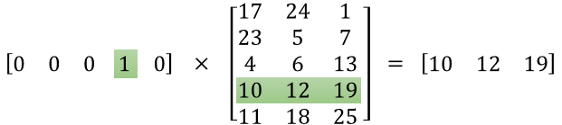
II
Word2Vec
W는 원핫 인코딩된 입력벡터와 은닉층을 이어주는 가중치행렬인 동시에 Word2Vec의 최종결과물인 임베딩 단어벡터의 모음이기도 함. 좌측과 같이 단어가 5개인 말뭉치가 있을 때 4번째 단어를 입력으로 하는 은닉층 값은 가중치 행렬 W에서 해당 단어에 해당하는 행벡터를 참조(look up)해오는 방식과 똑같음. 학습이 마무리 되면 이 W의 행벡터들이 각 단어에 해당하는 임베딩 단어벡터가 됨.

Slide 14
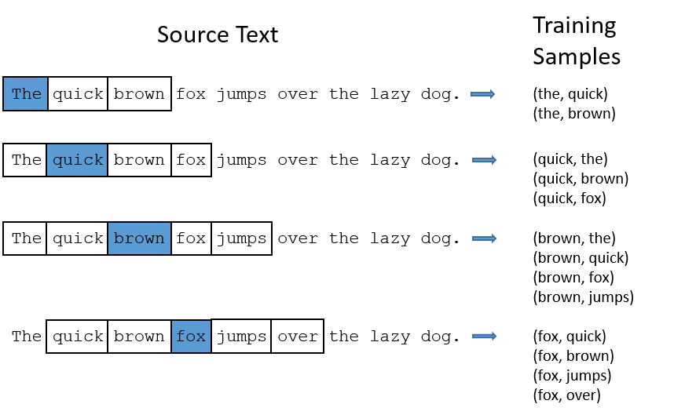
II
Word2Vec
좌측의 그림은 Skip-gram이 말뭉치로부터 어떻게 입력값과 정답을 만들어내는지를 나타냄.
'The quick brown fox jumps over the lazy dog.’이라는 문장이 있을 때 윈도우 (한번에 학습할 단어 개수) 크기가 2인 경우 아키텍처가 받는 입력과 정답을 알 수 있음. 윈도우 크기가 2이기 때문에 중심단어 앞뒤로 2개씩 보며 모든 단어를 슬라이딩하여 학습을 하면 iteration 1회가 마무리됨.
즉, 이 경우 같은 단어를 가지고 4회의 업데이트를 하는데 CBOW의 경우라면 주변단어를 가지고 중심단어를 예측하기 때문에 업데이트가 1회만 일어남.

Slide 15
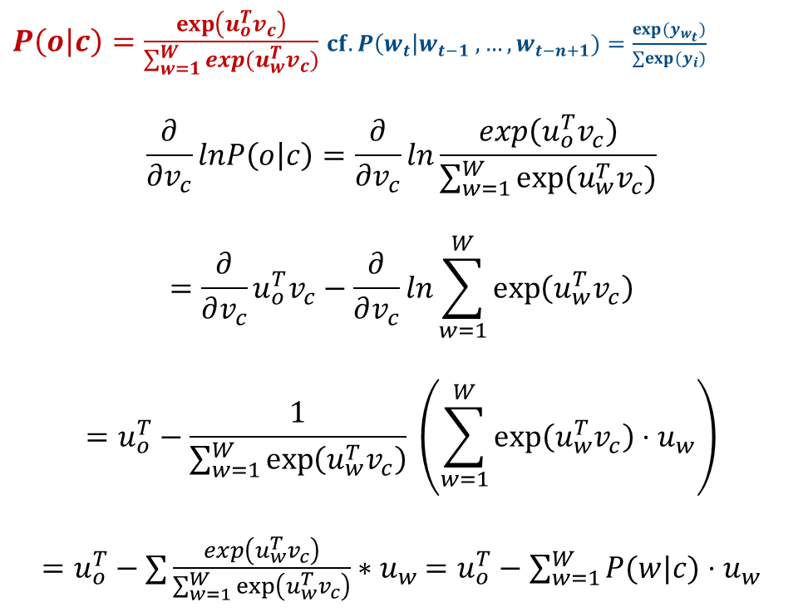
II
Word2Vec
Skip-gram은 좌측의 식을 최대화하는 방식으로 학습이 진행됨. NPLM이 최대화하려는 조건부 확률과 유사함. 중심단어c가 주어졌을 때 주변단어 o가 나타날 확률임. v는 입력층과 은닉층을 잇는 가중치 행렬 W의 행벡터, u는 은닉층과 출력층을 잇는 가중치행렬 W’의 열벡터.
분자의 지수를 키우는 것= 중심단어c에 해당하는 벡터와 주변단어o에 해당하는 벡터의 내적값을 높이는 것.
분모를 줄이는 것= 윈도우 크기 내에 등장하지 않는 단어들은 중심단어와의 유사도를 감소시킴.
$P\left(o | c\right)=\frac{\exp\left(u_{o}^{T}v_{c}\right)}{\sum_{w=1}^{W}{exp⁡(u_{w}^{T}v_{c})}}$ $cf. P\left(w_{t}\right|w_{t−1} ,…,w_{t−n+1})=\frac{exp⁡(y_{w_{t}})}{∑exp⁡(y_{i})}$
$$\frac{∂}{∂v_{c}}lnP\left(o | c\right)=\frac{∂}{∂v_{c}}ln\frac{exp\left(u_{o}^{T}v_{c}\right)}{\sum_{w=1}^{W}{exp⁡(u_{w}^{T}v_{c})}}$$
$$=\frac{∂}{∂v_{c}}u_{o}^{T}v_{c}−\frac{∂}{∂v_{c}}ln\sum_{w=1}^{W}{\exp\left(u_{w}^{T}v_{c}\right)}$$
$$=u_{o}^{T}−\frac{1}{\sum_{w=1}^{W}{\exp\left(u_{w}^{T}v_{c}\right)}} \left(\sum_{w=1}^{W}{\exp\left(u_{w}^{T}v_{c}\right)}⋅u_{w}\right)$$
$=u_{o}^{T}−∑\frac{exp\left(u_{w}^{T}v_{c}\right)}{\sum_{w=1}^{W}{\exp\left(u_{w}^{T}v_{c}\right)}}∗u_{w}$ $=u_{o}^{T}−\sum_{w=1}^{W}{P(w|c)⋅u_{w}}$

Slide 16
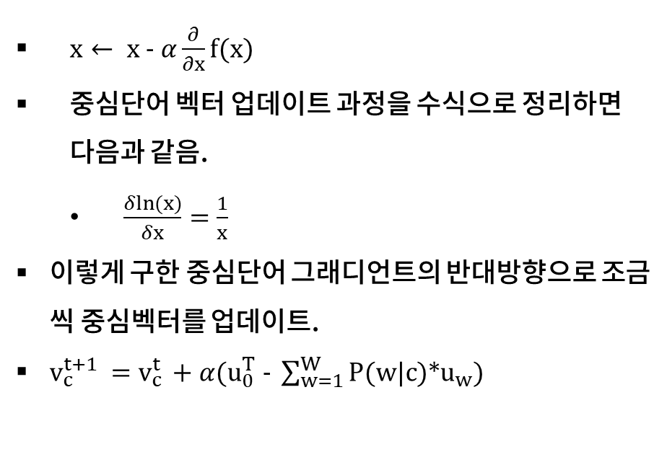

II
Word2Vec
$P\left(o | c\right)=\frac{\exp\left(u_{o}^{T}v_{c}\right)}{\sum_{w=1}^{W}{exp⁡(u_{w}^{T}v_{c})}}$ $cf. P\left(w_{t}\right|w_{t−1} ,…,w_{t−n+1})=\frac{exp⁡(y_{w_{t}})}{∑exp⁡(y_{i})}$
$$\frac{∂}{∂v_{c}}lnP\left(o | c\right)=\frac{∂}{∂v_{c}}ln\frac{exp\left(u_{o}^{T}v_{c}\right)}{\sum_{w=1}^{W}{exp⁡(u_{w}^{T}v_{c})}}$$
$$=\frac{∂}{∂v_{c}}u_{o}^{T}v_{c}−\frac{∂}{∂v_{c}}ln\sum_{w=1}^{W}{\exp\left(u_{w}^{T}v_{c}\right)}$$
$$=u_{o}^{T}−\frac{1}{\sum_{w=1}^{W}{\exp\left(u_{w}^{T}v_{c}\right)}} \left(\sum_{w=1}^{W}{\exp\left(u_{w}^{T}v_{c}\right)}⋅u_{w}\right)$$
$=u_{o}^{T}−∑\frac{exp\left(u_{w}^{T}v_{c}\right)}{\sum_{w=1}^{W}{\exp\left(u_{w}^{T}v_{c}\right)}}∗u_{w}$ $=u_{o}^{T}−\sum_{w=1}^{W}{P(w|c)⋅u_{w}}$
$x← x − α\frac{∂}{∂x}f(x)$
중심단어 벡터 업데이트 과정을 수식으로 정리하면 다음과 같음.
$\frac{δln(x)}{δx}=\frac{1}{x}$
이렇게 구한 중심단어 그래디언트의 반대방향으로 조금씩 중심벡터를 업데이트.
$v_{c}^{t+1 }=v_{c}^{t }+α(u_{0}^{T} − \sum_{w=1}^{W}{P(w|c)∗u_{w}})$

Slide 17
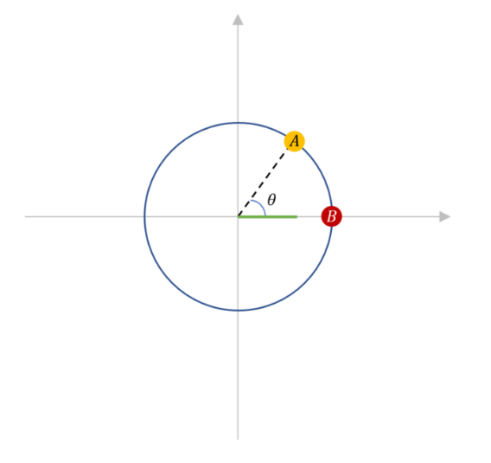
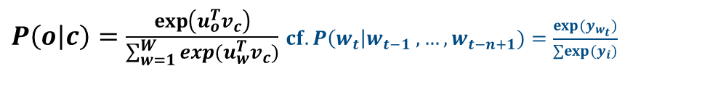
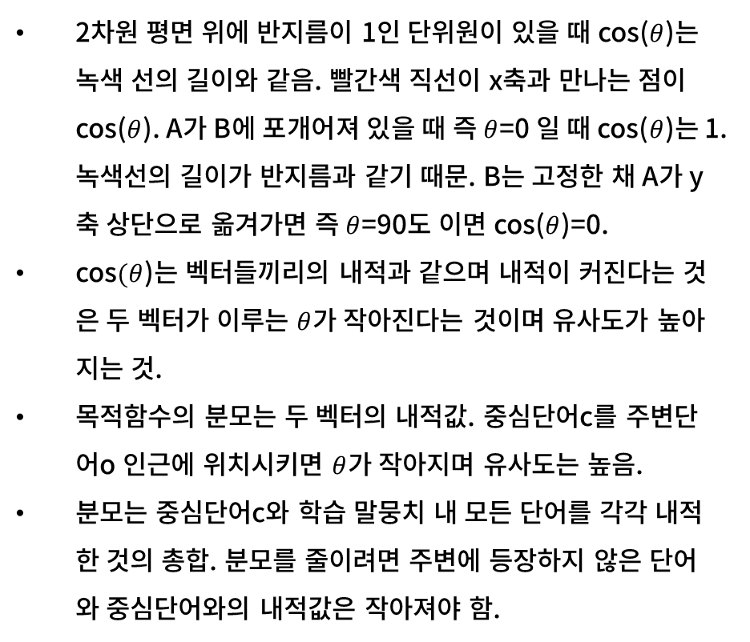
참고자료
Word2Vec의 목적함수와 cosine 유사도
2차원 평면 위에 반지름이 1인 단위원이 있을 때 cos($θ$)는 녹색 선의 길이와 같음. 빨간색 직선이 x축과 만나는 점이 cos($θ$). A가 B에 포개어져 있을 때 즉 $θ$=0 일 때 cos($θ$)는 1. 녹색선의 길이가 반지름과 같기 때문. B는 고정한 채 A가 y축 상단으로 옮겨가면 즉 $θ$=90도 이면 cos($θ$)=0.
cos$(θ$)는 벡터들끼리의 내적과 같으며 내적이 커진다는 것은 두 벡터가 이루는 $θ$가 작아진다는 것이며 유사도가 높아지는 것.
목적함수의 분모는 두 벡터의 내적값. 중심단어c를 주변단어o 인근에 위치시키면 $θ$가 작아지며 유사도는 높음.
분모는 중심단어c와 학습 말뭉치 내 모든 단어를 각각 내적한 것의 총합. 분모를 줄이려면 주변에 등장하지 않은 단어와 중심단어와의 내적값은 작아져야 함.
$P\left(o | c\right)=\frac{\exp\left(u_{o}^{T}v_{c}\right)}{\sum_{w=1}^{W}{exp⁡(u_{w}^{T}v_{c})}}$ $cf. P\left(w_{t}\right|w_{t−1} ,…,w_{t−n+1})=\frac{exp⁡(y_{w_{t}})}{∑exp⁡(y_{i})}$

Slide 18
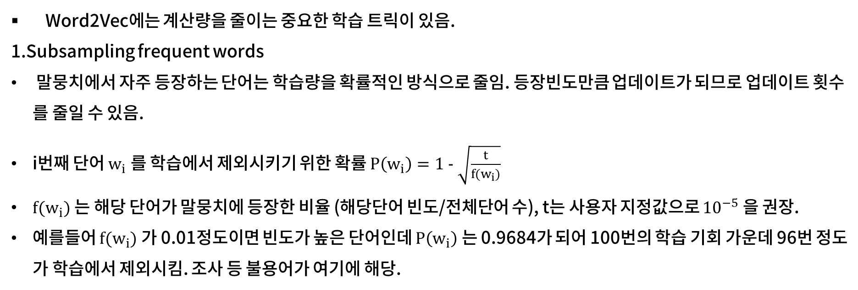
II
Word2Vec
Word2Vec에는 계산량을 줄이는 중요한 학습 트릭이 있음.
1.Subsampling frequent words
말뭉치에서 자주 등장하는 단어는 학습량을 확률적인 방식으로 줄임. 등장빈도만큼 업데이트가 되므로 업데이트 횟수를 줄일 수 있음.
i번째 단어 $w_{i}$ 를 학습에서 제외시키기 위한 확률 $P\left(w_{i}\right)=1 − \sqrt{\frac{t}{f(w_{i})}}$
$f(w_{i})$는 해당 단어가 말뭉치에 등장한 비율 (해당단어 빈도/전체단어 수), t는 사용자 지정값으로 ${10}^{−5}$ 을 권장.
예를들어 $f(w_{i})$가 0.01정도이면 빈도가 높은 단어인데 $P\left(w_{i}\right)$ 는 0.9684가 되어 100번의 학습 기회 가운데 96번 정도가 학습에서 제외시킴. 조사 등 불용어가 여기에 해당.

Slide 19
II
Word2Vec
2.Negative sampling
Word2Vec은 출력층이 내놓는 스코어 값에 소프트맥스 함수를 적용해 확률값으로 변환한 후 이를 정답과 비교해 역전파하는 구조.
소프트 맥스를 적용하려면 분모에 해당하는 값, 즉 중심단어와 나머지 모든 단어의 내적을 한 뒤, 이를 다시 exp를 취해줘야 함. 통상적으로 하나의 말뭉치 안에 등장하는 단어 수는 약10만개로 계산량이 매우 큼.
이 때문에 소프트맥스 확률을 구할 때 전체 단어를 대상으로 구하지 않고, 일부 단어만 뽑아서 계산을 하게 됨. 이를 negative sampling이라 함. 학습 자체를 아예 건너뛰는 subsampling과 다름을 유의.
타깃단어와 문맥단어 쌍이 주어졌을 때, 해당 쌍이 positive sample인지 negative sample인지 이진 분류하는것을 학습하는 기법을 negative sampling이라고 함.
이 방식으로 학습하게 되면 1개의 positive sample과 k개의 negative sample을 매 스텝마다 차원수가 2인 시그모이드를 k+1회 계산하게 됨. 매 스텝마다 어휘 집합 크기만큼의 차원수를 가진 소프트맥스를 1회 계산해야하는 기존방식보다 계산량이 훨씬 적음.

Slide 20
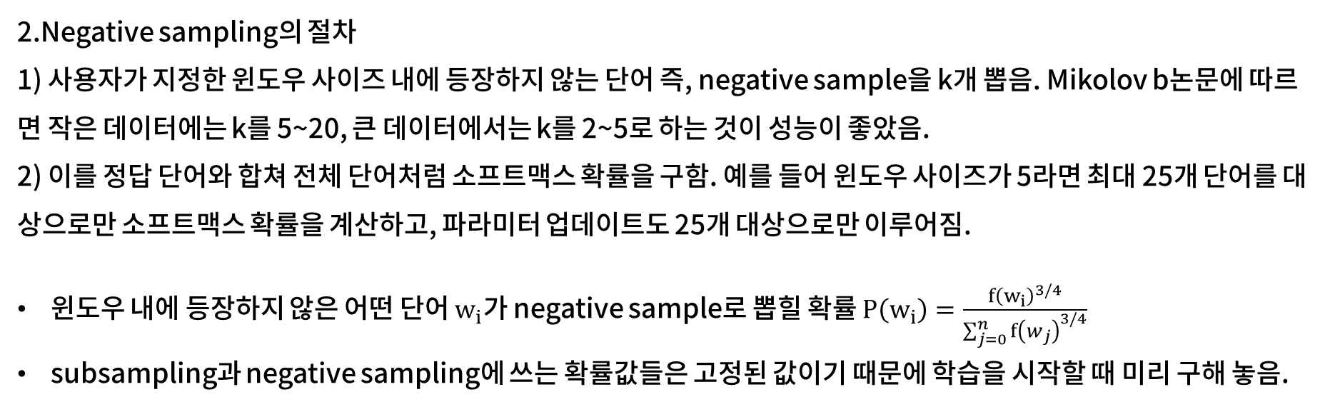
II
Word2Vec
2.Negative sampling의 절차
1) 사용자가 지정한 윈도우 사이즈 내에 등장하지 않는 단어 즉, negative sample을 k개 뽑음. Mikolov b논문에 따르면 작은 데이터에는 k를 5~20, 큰 데이터에서는 k를 2~5로 하는 것이 성능이 좋았음.
2) 이를 정답 단어와 합쳐 전체 단어처럼 소프트맥스 확률을 구함. 예를 들어 윈도우 사이즈가 5라면 최대 25개 단어를 대상으로만 소프트맥스 확률을 계산하고, 파라미터 업데이트도 25개 대상으로만 이루어짐.
윈도우 내에 등장하지 않은 어떤 단어 $w_{i}$가 negative sample로 뽑힐 확률 $P\left(w_{i}\right)=\frac{f{\left(w_{i}\right)}^{3/4}}{\sum_{j=0}^{n}{f{\left(w_{j}\right)}^{3/4}}}$
subsampling과 negative sampling에 쓰는 확률값들은 고정된 값이기 때문에 학습을 시작할 때 미리 구해 놓음.

Slide 21
II
Word2Vec
Word2Vec 종합
Word2Vec은 중심단어와 주변단어 벡터의 내적이 코사인 유사도가 되도록 단어벡터를 벡터공간에 임베딩.
학습 말뭉치를 만드는 방식이나 subsampling, negative sampling 등의 기법을 통해 성능은 끌어올리고 계산복잡성은 낮춤.
은닉층이 하나인 뉴럴네트워크 구조이나 하이퍼볼릭탄젠트, 시그모이드 등 비선형 활성함수를 사용하지 않기 때문에 사실상 선형모델.
성능과 계산복잡성 두 마리 토끼를 모두 잡는 데 성공했기 때문에 많은 관심을 받고 있음.

Slide 22
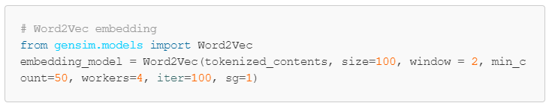

III
Tutorial
어휘분석이 끝난 결과물을 파이썬 gensism 패키지를 활용해 Word2Vec방법론을 적용할 수 있음. (단어를 벡터화하기전에 형태소 분석, 즉 포스태깅이 필요하며 형태소분석을 잘하는 것이 자연어 처리에서 매우 중요.)
포스태깅한 컨텐츠를 100차원의 벡터로 바꾸고 윈도우 사이즈는 2(주변단어는 앞뒤로 2개씩 보기), 말뭉치 내 출현빈도가 50번 미만인 단어는 분석에서 제외하고, CPU는 쿼드코어를 쓰고, 100번 반복학습할 것. 분석방법론은 skip-gram을 쓸 것.(sg=0이면 CBOW)
gensim패키지의 기능 중 most_similar 함수를 쓰면 벡터사이의 코사인 유사도를 구함.
디자인을 입력하면 유사도가 큰 100개의 단어 색감, 그립감, 외형, 색깔, UI… 등을 출력함.

Slide 23
감사합니다

